Slide 1

Zaměření a změny CLLD pro nové období
Aleš lahoda, předseda Krajského sdružení MAS v ZK
národní síť Místních akčních skupin čr
Roadshow irop 2021-27
Zlín, 7.9.2021

Slide 2
CLLD / LEADER v ČR
- CLLD = community-led local development,
tj. komunitně vedený místní rozvoj
- funguje na principech metody LEADER,
která je v EU používána již od roku 1991,
v ČR pak od roku 2004
- původně pouze v Programu rozvoje venkova,
od roku 2014 rozšířen do dalších 3 OP
jako jeden ze 3 integrovaných nástrojů (IN)
pod názvem CLLD (další jsou ITI a IPRÚ)

Slide 3
7 principů metody LEADER
místní rozvojová strategie
= Strategie CLLD
partnerství veřejného a soukromého
(neziskového a podnikatelského) sektoru
= místní akční skupina (MAS)
přístup zdola nahoru
= rozhodování na nejnižší možné úrovni
víceodvětvové navrhování a provádění
= průřezovost a integrovanost
inovační přístup
národní a mezinárodní spolupráce
síťování

Slide 4
MAS = MÍSTNÍ AKČNÍ SKUPINA
- mezisektorové partnerství
  veřejný sektor (max. 49%)
  soukromý (podnikatelský a neziskový) sektor
- funguje na principu LEADER/CLLD
  nositel IN CLLD = komunitně vedený místní rozvoj
- zpracovaná Strategie komunitně vedeného
místního rozvoje (Strategie CLLD)
- „rozvojová agentura“ venkovského regionu

Slide 5
povinné orgány MAS
- nejvyšší orgán
  Valná hromada/shromáždění/Plénum
- rozhodovací orgán
  Výbor partnerství/Programový výbor/Správní rada
- výběrový orgán
  Výběrová komise
- kontrolní orgán
  Kontrolní/revizní/dozorčí komise/výbor
- kancelář MAS
  Manažer MAS

Slide 6
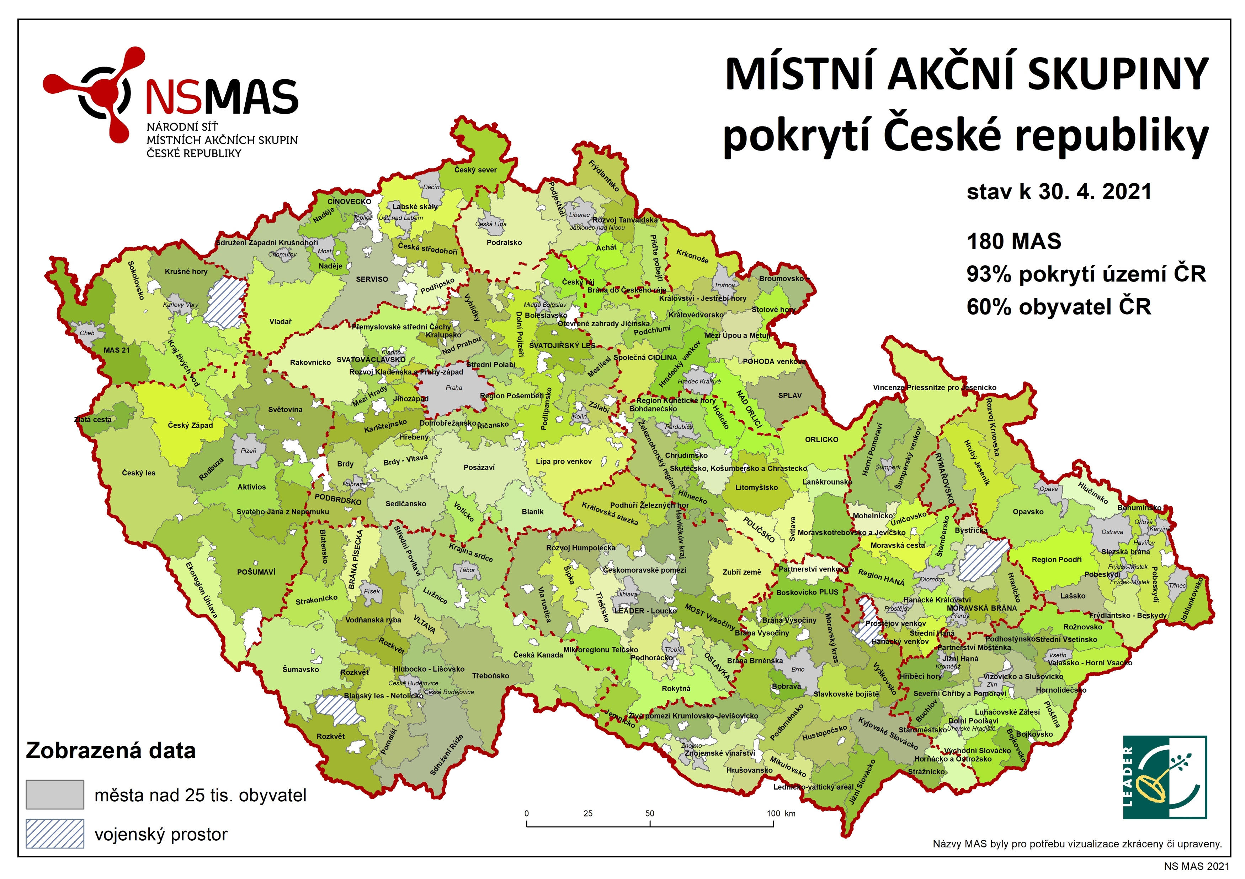

Slide 7
Jak to funguje?
MAS na základě širokého veřejného projednávání zpracuje Strategii CLLD, kterou následně schválí
její orgány.
ŘO posoudí kvalitu zpracování Strategie CLLD
a rozhodnou o přidělení finanční alokace.
MAS vyhlašuje Výzvy MAS k předkládání
Žádostí o podporu, které následně vyhodnocuje.
MAS vybírá projekty k podpoře a předává je na
ŘO k další administraci.

Slide 8
konzultační podpora MAS
bezplatné konzultace s pracovníky MAS
  projektový záměr / nápad
  příprava žádosti o podporu a příloh
  výběrové řízení
  změny v projektu
  příprava Zpráv o realizaci (ZoR) a Žádostí o platbu (ŽoP)
  kontroly projektu (CRR, MMR, FÚ, …)
informační semináře
  pro žadatele
  pro příjemce

Slide 9
IROP 2014-20 / stávající stav
1.2 Udržitelné formy dopravy
1.3 Připravenost na rizika a katastrofy
2.1 Služby vedoucí k sociální inkluzi
2.2 Sociální podnikání
2.3 Infrastruktura pro zdravotní služby
2.4 Infrastruktura pro vzdělávání
3.1 Kulturní dědictví
3.3 Dokumenty územního rozvoje

Slide 10
IROP 2014-20 / stávající stav
všechny MAS vyhlásily již několik Výzev MAS,
některé z nich opakovaně
poslední vyhlašované výzvy 10-11/2021
o plánovaných Výzvách MAS se informujte
na webu příslušných MAS
nebo u manažerů těchto MAS
Notes:
několik Výzev MAS = myšleno, že všechny MAS již vyhlásily více než 1 Výzvu MAS (tedy s výjimkou 1 MAS, která zatím nevyhlásila nic), konkrétní čísla není třeba zmiňovat – jde hlavně o to, že výzvy MAS se opakují

Slide 11
IROP 2021-27 / SC 5.2 CLLD předpokládané tematické zaměření
Bezpečnost v dopravě
Infrastruktura pro cyklodopravu
Terminály, Nízkoemisní vozidla, telematika > IP a ITI
Revitalizace veřejných prostranství
  zelená infrastruktura – vodě propustné povrchy, revitalizace brownfieldů, ...
SDH – JPO II, III a V
  vč. umělých zdrojů požární vody v obcích
MŠ a zařízení typu dětské skupiny
  zvyšování kvality podmínek v MŠ, nejen navyšování kapacit
ZŠ (odborné učebny) a rekonstrukce učeben neúplných škol
  kabinety, zázemí pro komunitní aktivity,
SŠ > IP / RAPy
Zájmové, neformální a celoživotní vzdělávání > CLLD v SZP (PRV)
Notes:
Celkový přehled aktivit Specifického cíle 5.2 dle aktuální verze návrhu Programového dokumentu IROP k 31.1.2020, zveřejněného na irop.mmr.cz.
Podtržené zelené aktivity = nové pro CLLD.
Škrtnuté červené aktivity – jsou ve stávajícím CLLD, ale nově již v CLLD nebudou.

Slide 12
IROP 2021-27 / SC 5.2 CLLD předpokládané tematické zaměření
Infrastruktura pro sociální služby
Komunitní centra > CLLD v SZP (PRV), v IROP nebudou vůbec
Sociální bydlení > IP
Psychiatrie, Sociální podnikání > nebude v IROP podporováno
Revitalizace národních kulturních památek a UNESCO
Revitalizace a vybavení krajských městských a obecních muzeí
Rekonstrukce a vybavení krajských obecních profesionálních knihoven
Veřejná infrastruktura udržitelného cestovního ruchu
  odpočívadla, parkoviště, sociální zařízení, …,
  značení regionálních a lokálních turistických tras
ÚPD > nebude v IROP podporováno
Notes:
Celkový přehled aktivit Specifického cíle 5.2 dle aktuální verze návrhu Programového dokumentu IROP k 31.1.2020, zveřejněného na irop.mmr.cz.
Podtržené zelené aktivity = nové pro CLLD.
Škrtnuté červené aktivity – jsou ve stávajícím CLLD, ale nově již v CLLD nebudou.

Slide 13
Zapojte se do své MASky!

Slide 14
Zapojte se do své MASky!
Na www.mistniakcniskupiny.cz v sekci O NÁS /
KDE NÁS NAJDETE si dle mapy najděte
příslušnou MAS a zobrazte si její kontakty!
Na stránkách Vaší MASky se informujte
o její činnosti, případně si domluvte osobní
schůzku s jejím manažerem/manažerkou.
  - Konzultace jsou bezplatné!
  - Informujte MAS včas o svých projektových záměrech!
V případě zájmu se můžete stát
členem/partnerem vaší MAS.
- Pro podávání Žádostí o podporu není členství podmínkou!

Slide 15
AKTUÁLNÍ STAV PŘÍPRAV
CLLD NA ÚROVNI MAS
Standardizace MAS ukončena k 30.4.2021
  splnilo 180 MAS
tvorba / aktualizace Strategie CLLD MAS
pro období 2021-27
  koncepční část – do 30.8.2021 předložilo 180 MAS
  zpracování Akčního plánu / Programových rámců pro jednotlivé operační programy – 2021/2022
  rozdílné harmonogramy pro jednotlivé OP
  v případě PRV/SZP přechodné 2-leté období
Notes:
Při přesunu obcí mezi MAS mezi obdobími nesmí případnou nově vzniklou mezeru tvořit více než jedna obec.

Slide 16
MAS a CLLD v našem kraji
Notes:
Tento oddíl si upraví každý prezentující dle svého. Dále uvedená osnova je spíš návrh. Hlavním požadavkem (povinnou součástí) je základní přehled MAS v kraji – výčtem nebo mapkou, plus odkaz kde dohledat více info. Ideální je také prezentace přínosu MAS/CLLD na konkrétním příkladě – buď Vaší MAS, nebo některé MAS v kraji – nejlépe příklady projektů realizovaných z IROP v tomto období.

Slide 17
Přehled MAS ve Zlínském kraji
MAS Bojkovsko, z.s.
MAS Buchlov, z.s.
MAS Hornolidečska, z.s.
MAS Střední Vsetínsko, z.s.
MAS Dolní Poolšaví, z.s.
MAS Východní Slovácko, z.s.
MAS Ploština, z.s.
MAS Rožnovsko, z.s.
MAS Hříběcí hory, z.s.
MAS Severní Chřiby a Pomoraví, z.s.
MAS Vizovicko a Slušovicko, o.p.s.
MAS Podhostýnska
MAS Valašsko – Horní Vsacko, z.s.
Luhačovské Zálesí, o.p.s.
MAS Kelečsko-Lešensko-Starojicko, z.s.
MAS Staroměstsko, z.s.
Jižní Haná, o.p.s.
Sídlo MAS v sousedním kraji:
MAS Horňácko a Ostrožsko, z.s.
MAS Partnerství Moštěnka, o.p.s.
Notes:
Prosím, doplňte výčet MAS v kraji nebo mapku. Ideálně také odkaz na web s rozcestníkem na jednotlivé MAS – pokud nemáte na krajské úrovni, pak www.nsmascr.cz.

Slide 18
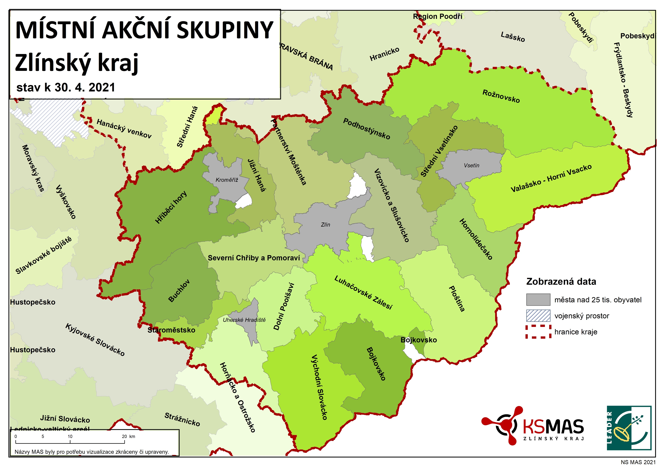
Přehled MAS ve Zlínském kraji
Notes:
Prosím, doplňte výčet MAS v kraji nebo mapku. Ideálně také odkaz na web s rozcestníkem na jednotlivé MAS – pokud nemáte na krajské úrovni, pak www.nsmascr.cz.

Slide 19
CLLD V IROP – Zlínský kraj
Specifické cíle:
1.2 - Zvýšení podílu udržitelných forem dopravy
1.3 – Zvýšení připravenosti k řešení a řízení rizik a katastrof
2.1 - Zvýšení kvality a dostupnosti služeb vedoucí k sociální inkluzi
2.2 - Vznik nových a rozvoj existujících podnikatelských aktivit
v oblasti sociálního podnikání
2.3 - Rozvoj infrastruktury pro poskytování zdravotnických služeb
a péče o zdraví
2.4 - Zvýšení kvality a dostupnosti infrastruktury pro vzdělávání
a celoživotní učení
3.1 - Zefektivnění prezentace, posílení ochrany a rozvoje kulturního
a přírodního dědictví
3.3 - Podpora pořizování a uplatňování dokumentů územního
rozvoje (nově)

Slide 20
CLLD V IROP (Zlínský kraj)
MAS | 1.2 | 1.3 | 2.1 | 2.2 | 2.3 | 2.4 | 3.1 | 3.3 | Cel.
MAS Bojkovsko, z.s. | 10,7 | 0 | 0 | 0 | 0 | 6,8 | 0 | 0 | 17,5
MAS Buchlov, z.s. | 11,4 | 0 | 0 | 0 | 0 | 3,0 | 0 | 0 | 14,4
MAS Hornolidečska, z.s. | 12,3 | 0 | 0 | 0 | 0 | 3,1 | 0 | 0 | 15,4
MAS Střední Vsetínsko, z.s. | 7,4 | 0 | 0 | 2,8 | 0 | 5,9 | 0 | 0 | 16,1
MAS Dolní Poolšaví, z.s. | 10,2 | 0 | 7,4 | 0 | 1,2 | 1,1 | 0 | 0 | 19,9
MAS Východní Slovácko, z.s. | 29,8 | 0 | 1,2 | 0 | 0 | 15,5 | 0 | 0 | 46,5
MAS Ploština, z.s. | 15,0 | 0 | 3,3 | 2,9 | 0 | 6,5 | 0 | 0 | 27,7
MAS Rožnovsko, z.s. | 38,2 | 0 | 12,2 | 0 | 0 | 28,3 | 1,9 | 0 | 80,6
MAS Hříběcí hory, z.s. | 19,1 | 0 | 0 | 2,0 | 0 | 6,1 | 0 | 0 | 27,2
MAS Sev. Chřiby a Pomoraví | 30,4 | 0 | 0 | 0 | 0 | 23,7 | 0 | 0 | 54,1
MAS Vizovicko a Slušovicko | 15,3 | 0 | 2,6 | 0 | 0 | 8,1 | 0 | 0 | 26,0
MAS Podhostýnska | 7,2 | 5,4 | 1,2 | 2,3 | 0 | 7,2 | 0 | 0 | 23,3
MAS Valašsko – Horní Vsacko | 10,3 | 3,4 | 1,9 | 0 | 0 | 5,7 | 0 | 0 | 21,3
Luhačovské Zálesí | 18,8 | 0 | 2,1 | 1,1 | 0 | 10,5 | 0 | 0 | 32,5
MAS Kelečsko-Lešensko-Star. | 16,7 | 0 | 0 | 0 | 0 | 0 | 0 | 0 | 16,7
MAS Staroměstsko | 11,4 | 0 | 0 | 0 | 0 | 6,0 | 0 | 0 | 17,4
Jižní Haná | 18,2 | 0 | 0 | 0 | 0 | 5,4 | 0 | 0 | 23,6
CELKEM | 282,7 | 8,8 | 32,0 | 11,0 | 1,2 | 142,9 | 1,9 | 0 | 480,5
% | 58,8% | 1,8% | 6,7% | 2,3% | 0,2% | 29,8% | 0,4% | 0,0% | 100%

Slide 21
CLLD V IROP (Zlínský kraj)
MAS | IROP | PRV | OPZ | OPŽP | SC 4.2 | Cel.
MAS Bojkovsko, z.s. | 17,5 | 16,6 | 0 | 4,6 | 8,2 | 46,9
MAS Buchlov, z.s. | 14,4 | 8,9 | 0 | 10,0 | 6,9 | 40,2
MAS Hornolidečska, z.s. | 15,4 | 14,5 | 0 | 1,1 | 7,2 | 38,2
MAS Střední Vsetínsko, z.s. | 16,1 | 13,3 | 0 | 0 | 6,8 | 36,2
MAS Dolní Poolšaví, z.s. | 19,9 | 13,6 | 0 | 13,3 | 7,9 | 54,7
MAS Východní Slovácko, z.s. | 46,5 | 17,4 | 44,4 | 4,6 | 13,2 | 126,1
MAS Ploština, z.s. | 27,7 | 21,4 | 9,8 | 12,6 | 11,2 | 82,7
MAS Rožnovsko, z.s. | 80,6 | 37,6 | 16,7 | 11,6 | 16,5 | 163,0
MAS Hříběcí hory, z.s. | 27,2 | 18,1 | 9,0 | 10,0 | 11,0 | 75,3
MAS Sev. Chřiby a Pomoraví | 54,0 | 29,9 | 15,0 | 1,0 | 11,8 | 111,7
MAS Vizovicko a Slušovicko | 26,0 | 16,7 | 0 | 10,0 | 8,6 | 61,3
MAS Podhostýnska | 23,3 | 19,1 | 10,4 | 10,0 | 9,9 | 72,7
MAS Valašsko – Horní Vsacko | 21,3 | 23,3 | 0 | 3,2 | 9,6 | 57,4
Luhačovské Zálesí | 32,5 | 23,0 | 0 | 2,6 | 10,9 | 69,0
MAS Kelečsko-Lešensko-Star. | 16,9 | 9,1 | 0 | 0 | 7,3 | 33,3
MAS Staroměstsko | 17,4 | 4,9 | 8,5 | 0 | 7,8 | 38,6
Jižní Haná | 23,6 | 7,7 | 9,9 | 0 | 8,7 | 49,9
CELKEM | 480,5 | 294,8 | 123,7 | 94,5 | 163,6 | 1157,2
% | 41,5% | 25,5% | 10,7% | 8,2% | 14,1% | 100%

Slide 22
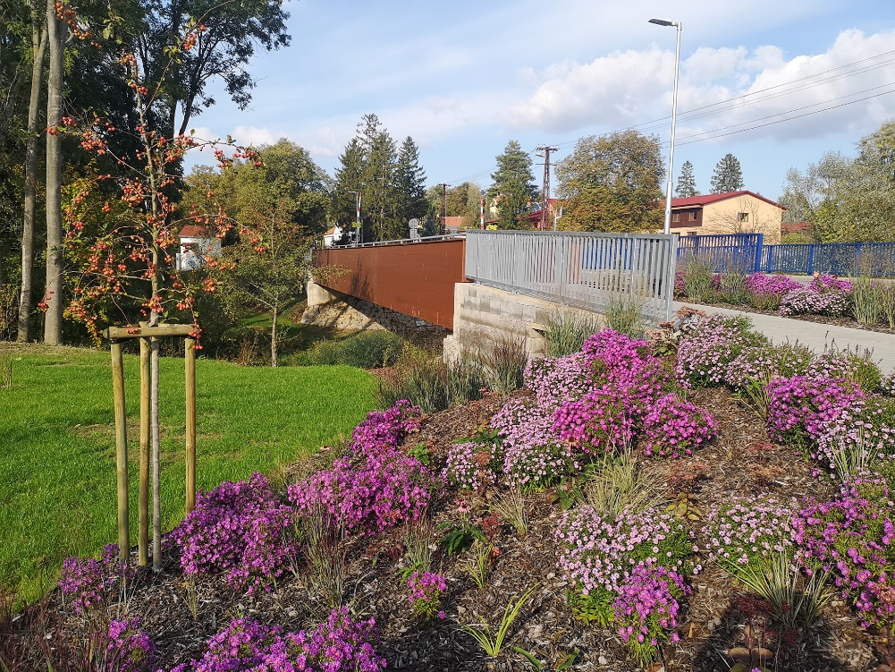
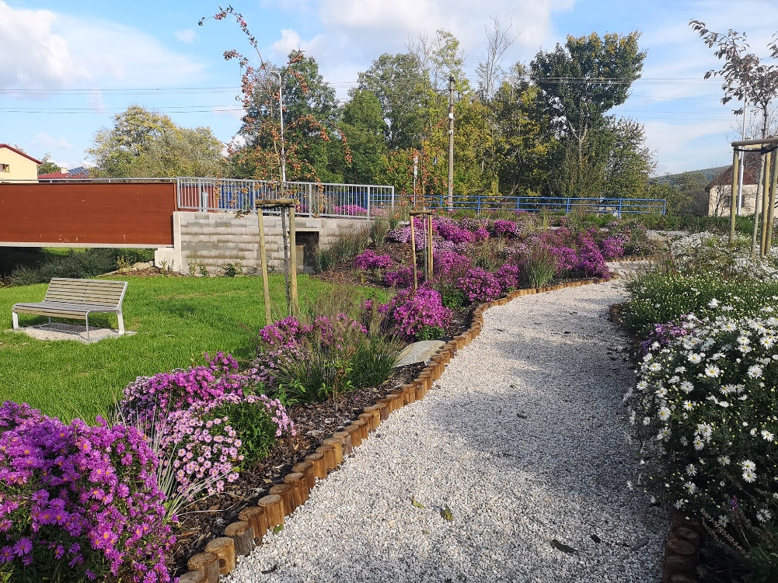
PŘÍKLADY REALIZOVANÝCH PROJEKTŮ Z CLLD V IROP
Obec Nezdenice: zvýšení bezpečnosti dopravy v obci
Notes:
MAS Bojkovsko
1.2 - Zvýšení podílu udržitelných forem dopravy
Projekt realizován v obci Nezdenice, který zvýšil bezpečnost dopravy v obci díky nové lávce před řeku Olšavu a její napojení na stávající zpevněné plochy, které zajistí snadný přístup obyvatel mezi oběma částmi obce. Součástí projektu je vybudování veřejného osvětlení a výsadba okolní zeleně.

Slide 23
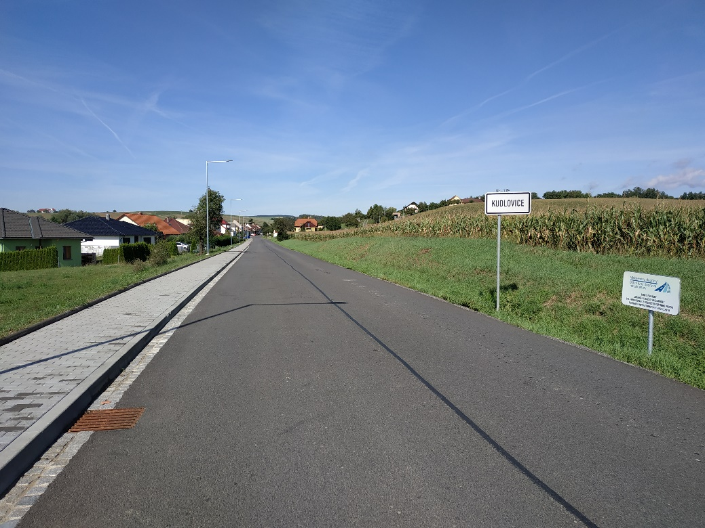
PŘÍKLADY REALIZOVANÝCH PROJEKTŮ Z CLLD V IROP
Chodník u silnice III/43220 v obci Kudlovice
Po realizací
Před realizací
Notes:
Projekt: Chodník u silnice III/43220 v obci Kudlovice (IROP)
Cíl projektu: Cílem projektu byla výstavba chodníku v délce 419,7 metru a realizace dalších opatření zvyšujících bezpečnost dopravy (veřejné osvětlení podél komunikace pro pěší) v obci Kudlovice.
Kolaudační souhlas: 9. 9. 2019
Výše CZV: 6 271 163,16 Kč
MAS Severní Chřiby a Pomoraví

Slide 24
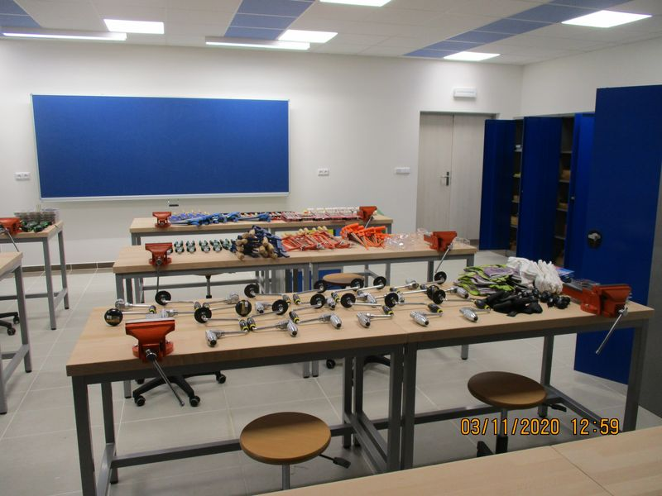
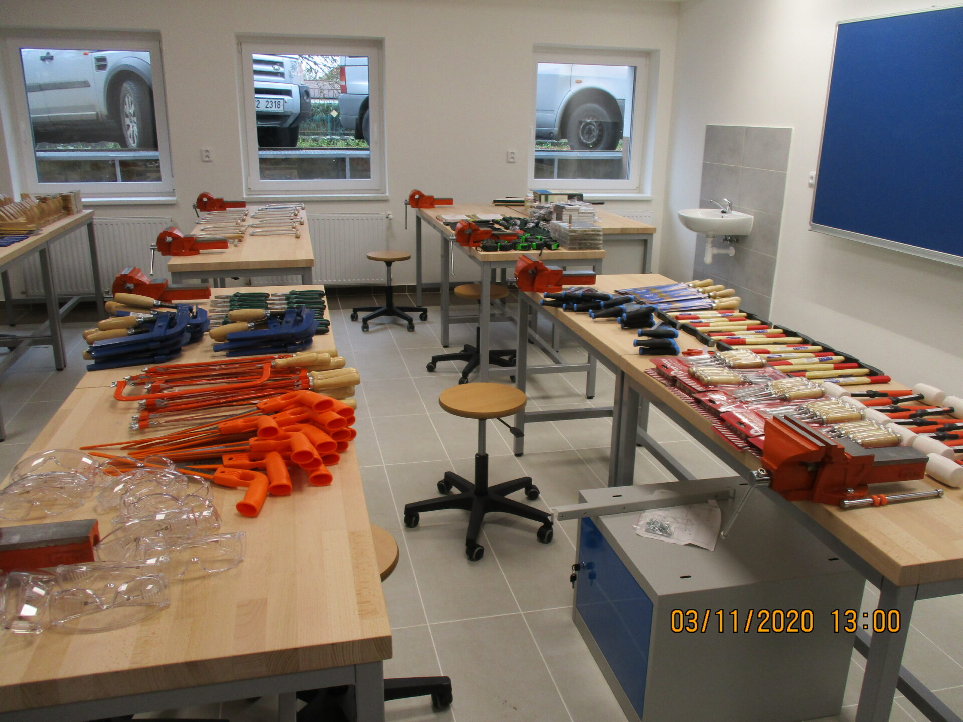
PŘÍKLADY REALIZOVANÝCH PROJEKTŮ Z CLLD V IROP
Keramická a praktická dílna ZŠ Francova Lhota
Notes:
Žadatel: Základní škola Francova Lhota
Název projektu: Keramická a praktická dílna ZŠ Francova Lhota
Popis projektu: Nová odborná učebna – praktická a keramická dílna v ZŠ Francova Lhota
Rozpočet: 999 479 Kč
MAS Hornolidečska

Slide 25
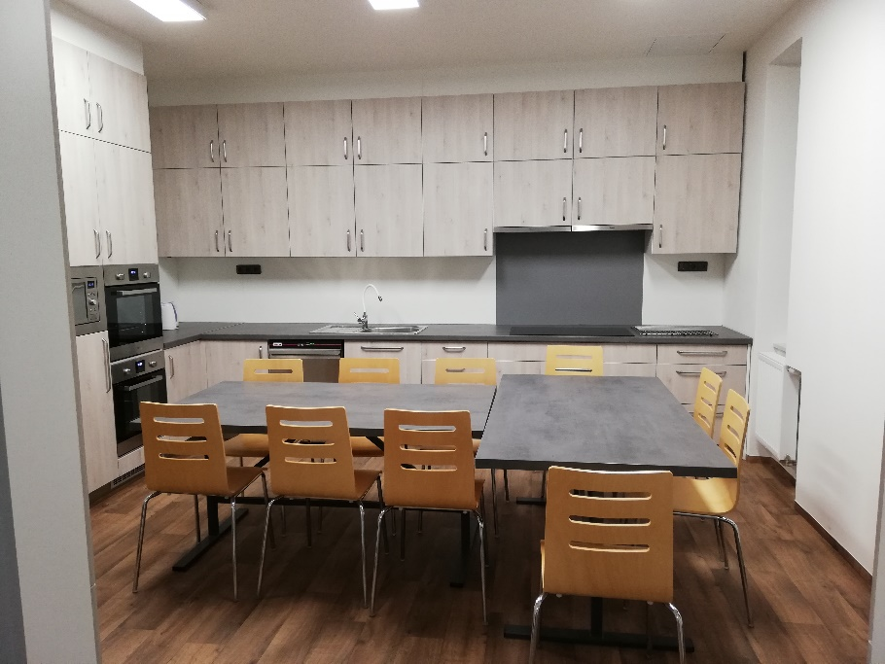
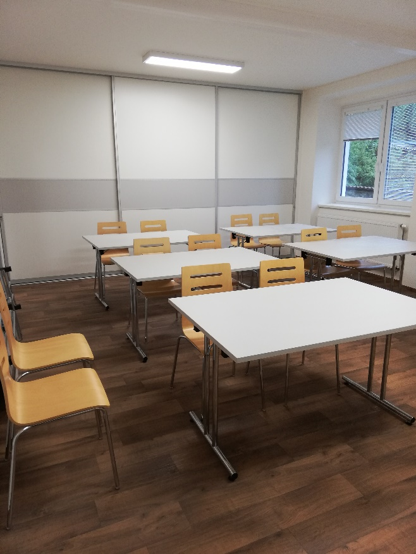
PŘÍKLADY REALIZOVANÝCH PROJEKTŮ Z CLLD V IROP
Centrum pro všechny Bratřejov
Notes:
Žadatel: Římskokatolická farnost Bratřejov
Název projektu: Centrum pro všechny Bratřejov
Název programu: IROP
Výzva: 2. výzva MAS Vizovicko a Slušovicko-IROP-Vzdělávání
Výše dotace: 749 951 Kč
Centrum pro všechny Bratřejov je zájmové volnočasové vzdělávací zařízení, kde jsou vzdělávány děti a mládež z Bratřejova. Jelikož byla v této obci nedostatečná kapacita pro zájmové a neformální vzdělávání, bylo cílem projektu toto napravit a zmodernizovat také všechny učebny. Děti a mládež tak mohou smysluplně a plnohodnotně trávit svůj volný čas. Byla vybudována také nová jazyková učebna a cvičná kuchyň. Zajištěno je také bezbariérového WC a celková bezbariérovost.
MAS Vizovicko a Slušovicko

Slide 26
DĚKUJI ZA POZORNOST
Aleš Lahoda
předseda Krajského sdružení NS MAS ČR Zlínského kraje
e: lahoda@mashornolidecska.cz
t: +420 604 628 026

